Slide 1
BÀI 28
BÀI 28
CÁC MÙA TRONG NĂM

Slide 2
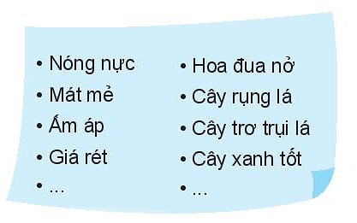
2. Dựa vào bảng gợi ý hoàn thành sơ đồ tư duy :
Thời tiết
Thiên nhiên
Mùa | Đặc điểm
Xuân
Hạ
Thu
Đông
Ấm áp
, hoa đua nở
, có Tết
Nóng nực
, cây xanh tốt
,được nghỉ hè
Mát mẻ
, cây rụng lá
, có tết trung thu
Giá rét
, cây trơ trụi lá
, được cuộn trong chăn ấm

Slide 3
Nóng nực, cây xanh tốt, được nghỉ hè
Thời gian từ tháng 1 đến tháng 3
Thời gian từ tháng 4 đến tháng 6
Ấm áp, hoa đua nở, có Tết nguyên đán
MÙA HÈ
MÙA XUÂN
CÁC MÙA TRONG NĂM
Mát mẻ, cây rụng lá, có Tết trung thu
Thời gian từ tháng 9 đến tháng 12
MÙA ĐÔNG
MÙA THU
Thời gian từ tháng 7 đến tháng 9
Giá rét, cây trơ trụi lá, được cuộn trong chăn ấm

Slide 4
3. Hãy quan sát hình dưới đây và cho biết hình nào thể hiện mùa mưa, hình nào thể hiện mùa khô và vì sao?
MÙA MƯA
MÙA KHÔ
5
6
Mưa nặng hạt, đất đai màu mỡ
Cây cối xanh tốt
Đất khô nứt nẻ
Cây cối úa vàng

Slide 5
Nêu đặc điểm của mùa mưa và mùa khô ?

Slide 6
Kết luận
Không giống như miền Bắc hay miền Trung có 4 mùa xuân, hạ, thu, đông. Khu vực miền Nam thường được chia làm 2 mùa rõ rệt là mùa mưa và mùa khô hay còn gọi là mùa nắng, mùa mưa. Mùa khô thì gần như không có mưa,còn mùa mưa thì thường mưa liên tục nhưng chỉ thường mưa vào chiều tối, mưa cũng tới nhanh và qua cũng nhanh chứ không mưa dầm như miền Bắc.Mùa mưa bắt đầu từ cuối tháng 4, đầu tháng 5 hoặc một số năm thì bắt đầu muộn hơn từ giữa tháng 5 và kết thúc vào khoảng tháng 11. Mùa khô: Bắt đầu từ đầu từ tháng 11 và kết thúc vào khoảng cuối tháng 4

Slide 7
Nơi em đang sống có các mùa nào? Nêu đặc điểm thời tiết của các mùa đó.

Slide 8
Các mùa trong năm
miền bắc và miền trung
mùa xuân
mùa hạ
mùa thu
mùa đông
miền nam
mùa khô
mùa mưa

